Slide 1
IBM Bluemix DevOps Services の Java プロジェクトを Eclipse にインポートする ～ Eclipse + WAS Liberty Profile 編 ～
2016年6月30日
日本アイ・ビー・エム 株式会社
クラウド・ソフトウェア事業部 Bluemix & XaaS テクニカル・セールス
鈴木 一平

Slide 2
ご注意
この資料は日本アイ・ビー・エム株式会社および日本アイ・ビー・エム システムズ・エンジニアリング株式会社の正式なレビューを受けておりません。
資料の内容には正確を期するよう注意しておりますが、この資料の内容は2016年6月現在の情報であり、製品の新しいリリース、修正などによって動作／仕様が変わる可能性があります。
当資料は、資料内で説明されている製品の仕様を保証するものではありません。従って、この情報の利⽤またはこれらの技法の実施はひとえに使⽤者の責任において為されるものであり、資料の内容によって受けたいかなる被害に関しても⼀切の補償をするものではありません。
また、ＩＢＭ、ＩＢＭロゴおよびibm.comは、世界の多くの国で登録されたInternational Business Machines Corporationの商標です。他の製品名およびサービス名等は、それぞれＩＢＭまたは各社の商標である場合があります。現時点でのＩＢＭの商標リストについてはhttp://www.ibm.com/legal/copytrade.shtmlをご覧ください。

Slide 3
アジェンダ
概要
前提
WAS Liberty Profile のインストール
プロジェクトのインポート
プログラム変更および確認
まとめ

Slide 4
1. 概要

Slide 5




テーマ
IBM Bluemix DevOps Services (IDS) の Java プロジェクトを Eclipse にインポートする。
Eclipse でプログラム変更、実行結果を確認する。
プログラミング
Web アプリの実行 & 確認
IBM Bluemix
Git 操作 (手順は割愛)
ローカルリポジトリへコミット
リモートリポジトリ へプッシュ
CF PUSH (Git プッシュ時)
IBM DevOps Services
Git からプロジェクトをインポート
Eclipse Java EE IDE
for Web Developers
WAS Liberty Profile

Slide 6
2. 前提

Slide 7
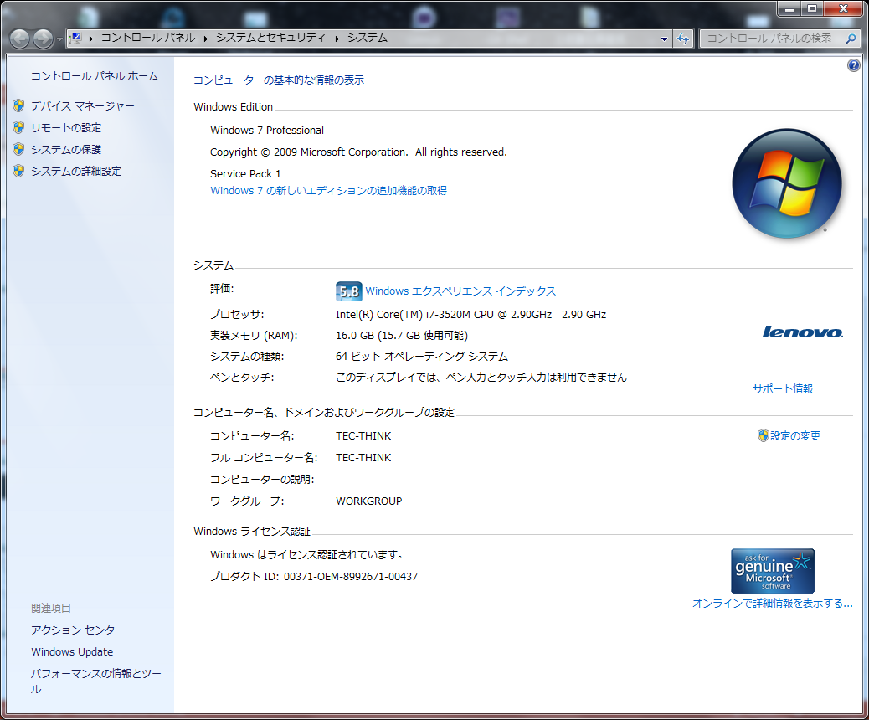
事前準備
「IBM Bluemix DevOps Services (IDS) で Java の Webアプリを開発する」でプロジェクトを作成していること
PC環境の確認
Lenovo ThinkPad T430s
システムのプロパティ

Slide 8
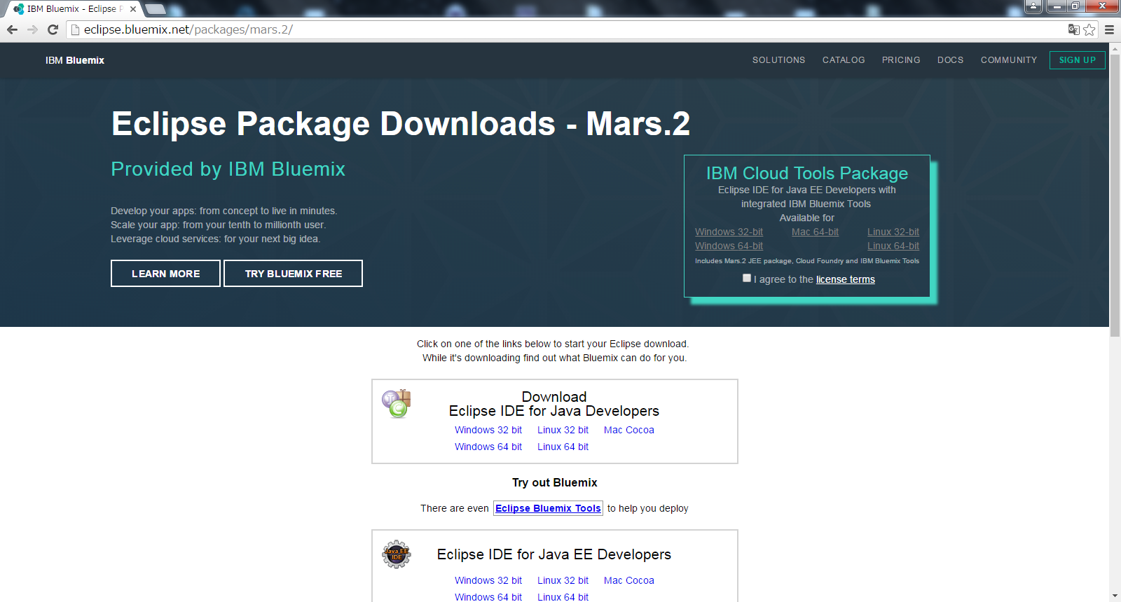
Eclipse をダウンロードする。
http://eclipse.bluemix.net/packages/mars.2/

Slide 9
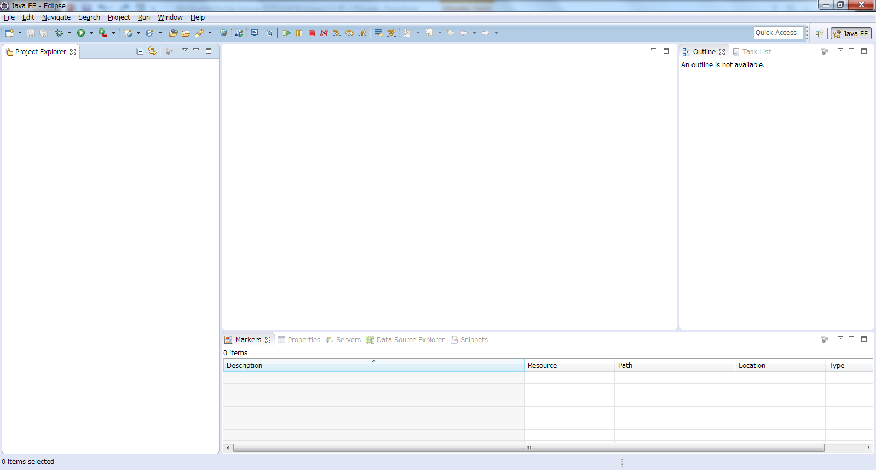
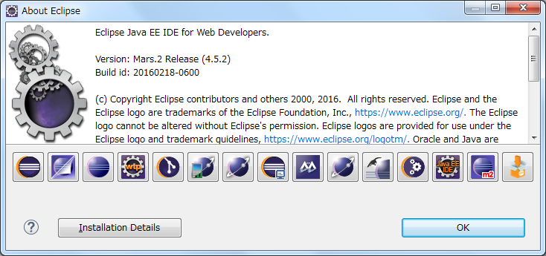
ダウンロードファイルを解凍、Eclipseを実行する。
About Eclipse でバージョンを確認

Slide 10
3. WAS Liberty Profile のインストール

Slide 11
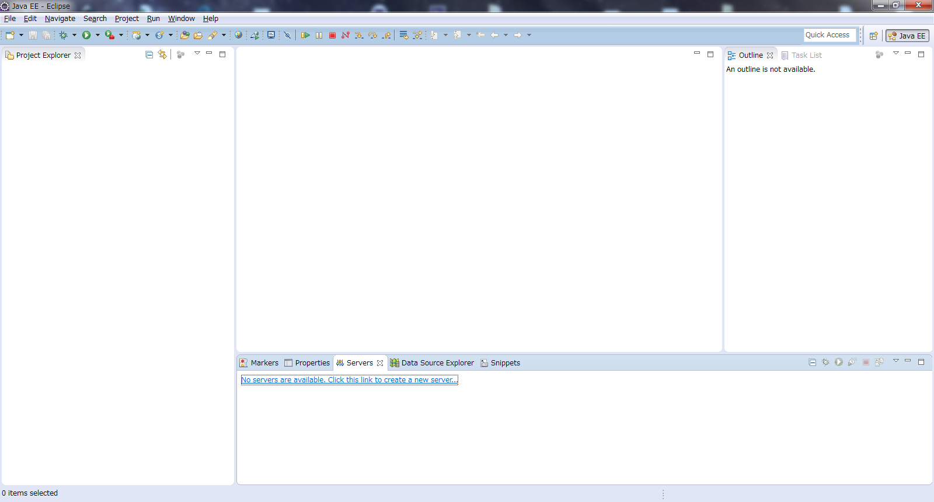
WAS Liberty Profile Tools を作成する。(1)

Slide 12
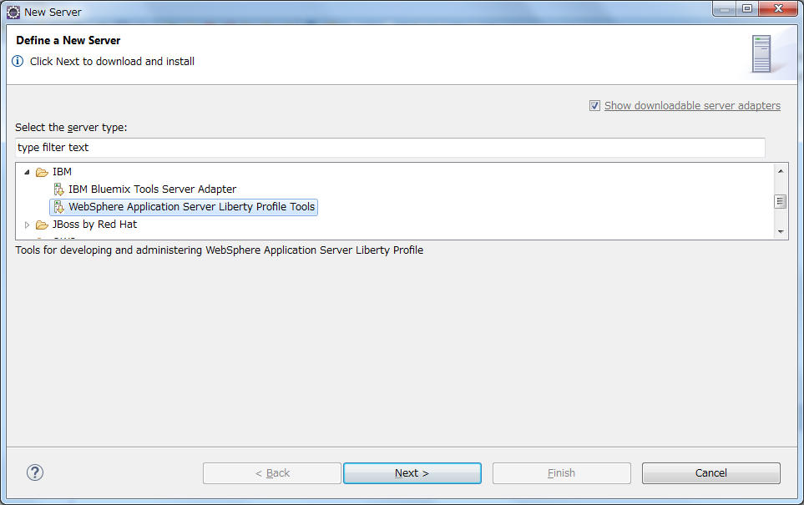
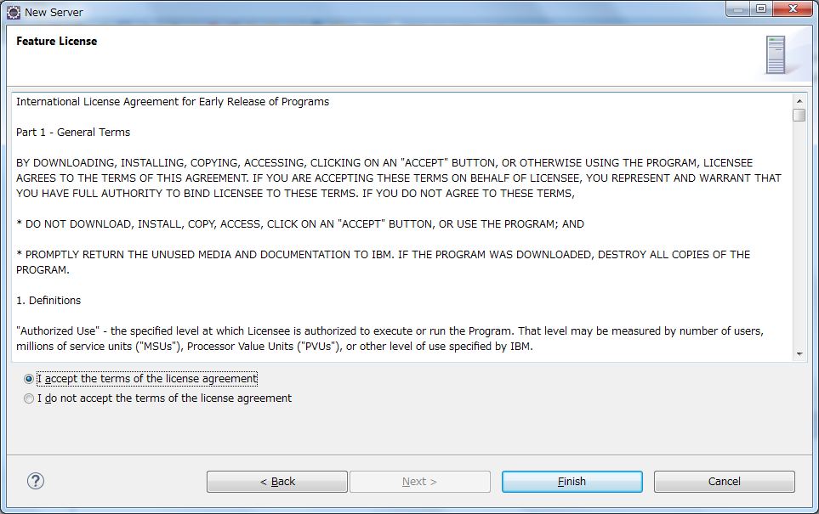
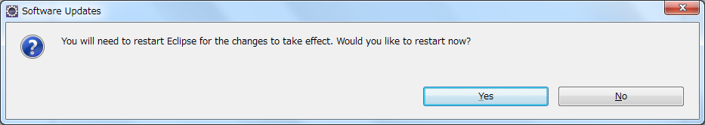
WAS Liberty Profile Tools を作成する。(2)
「Yes」をクリックして再起動

Slide 13
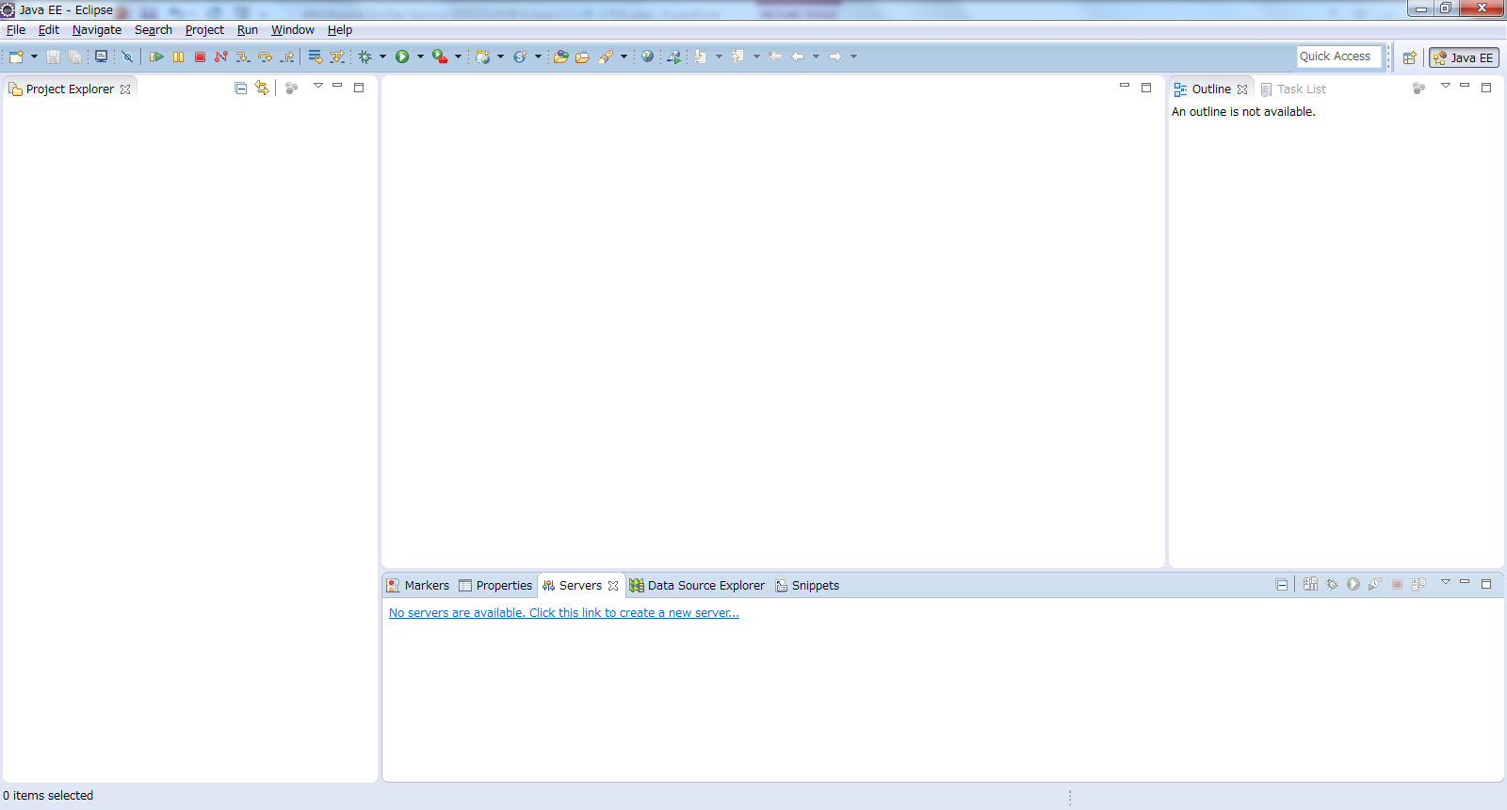
WAS Liberty を作成する。(1)

Slide 14
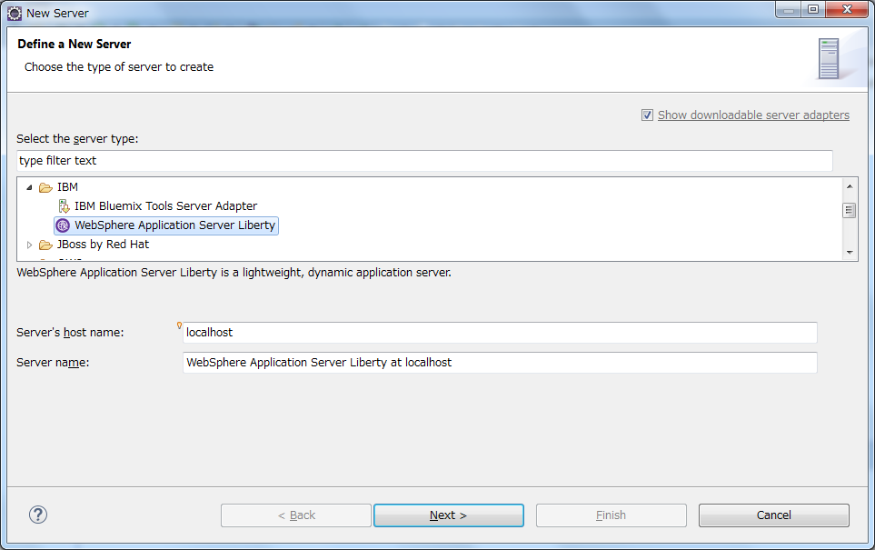
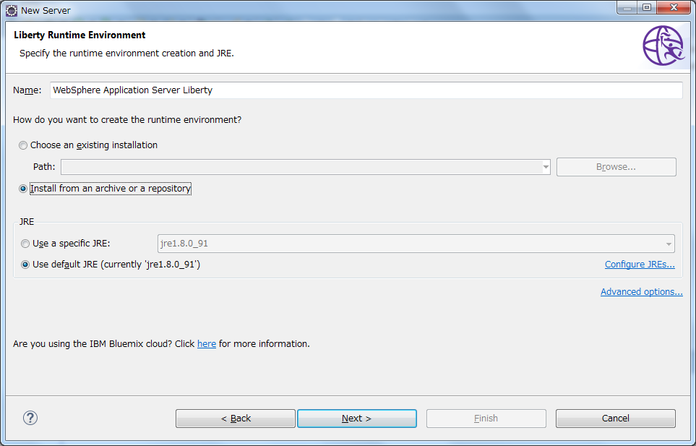
WAS Liberty を作成する。(2)

Slide 15
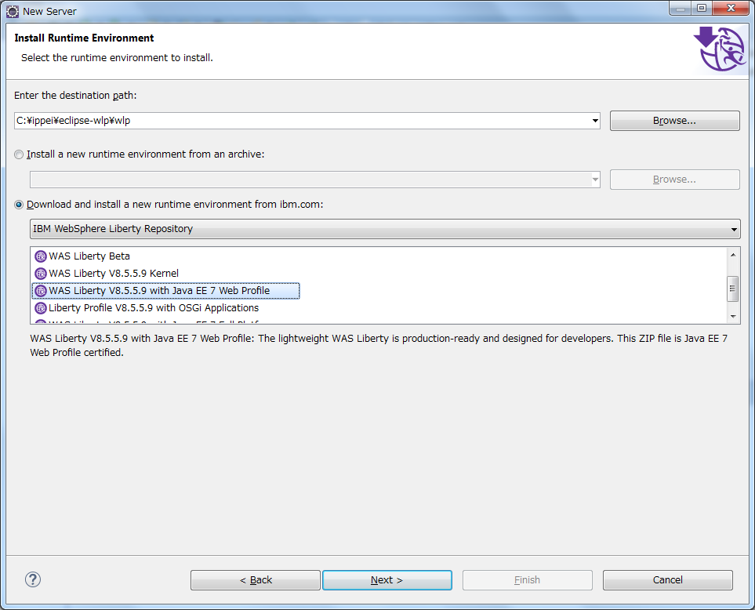
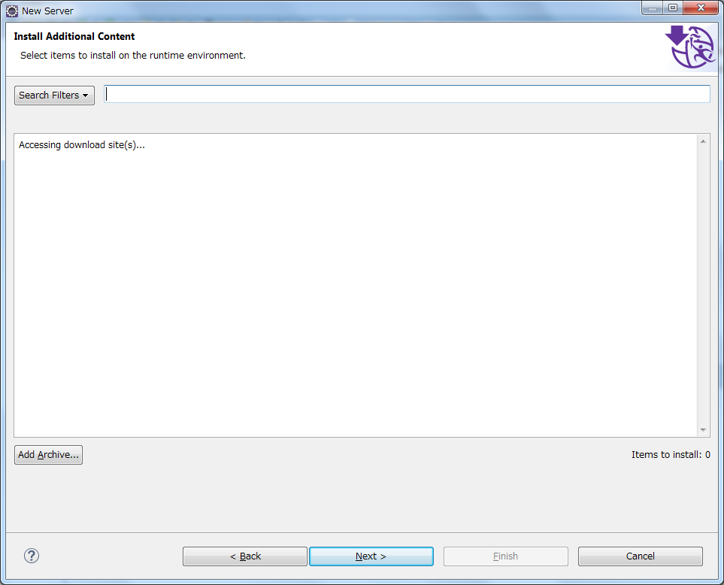
WAS Liberty を作成する。(3)

Slide 16
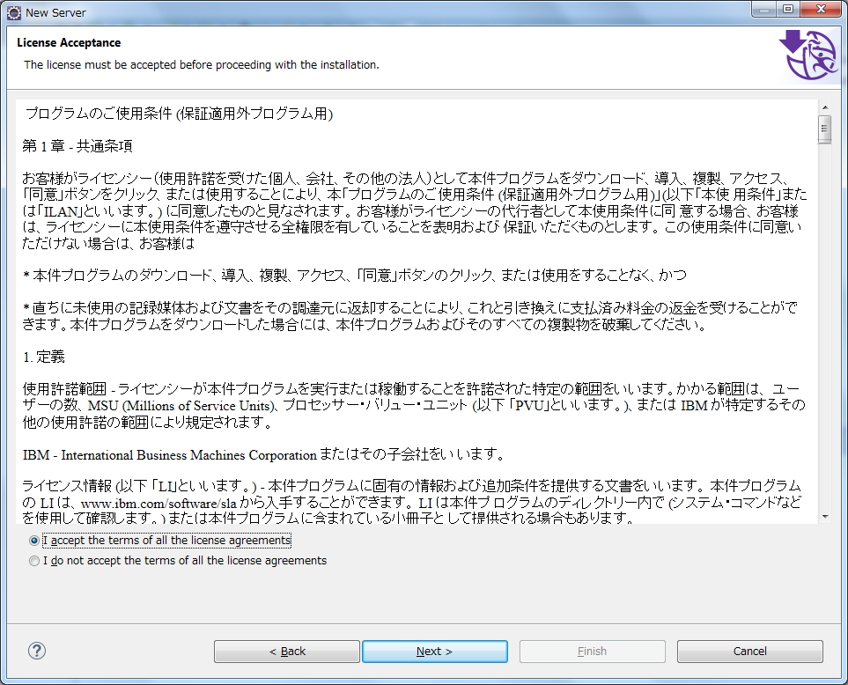
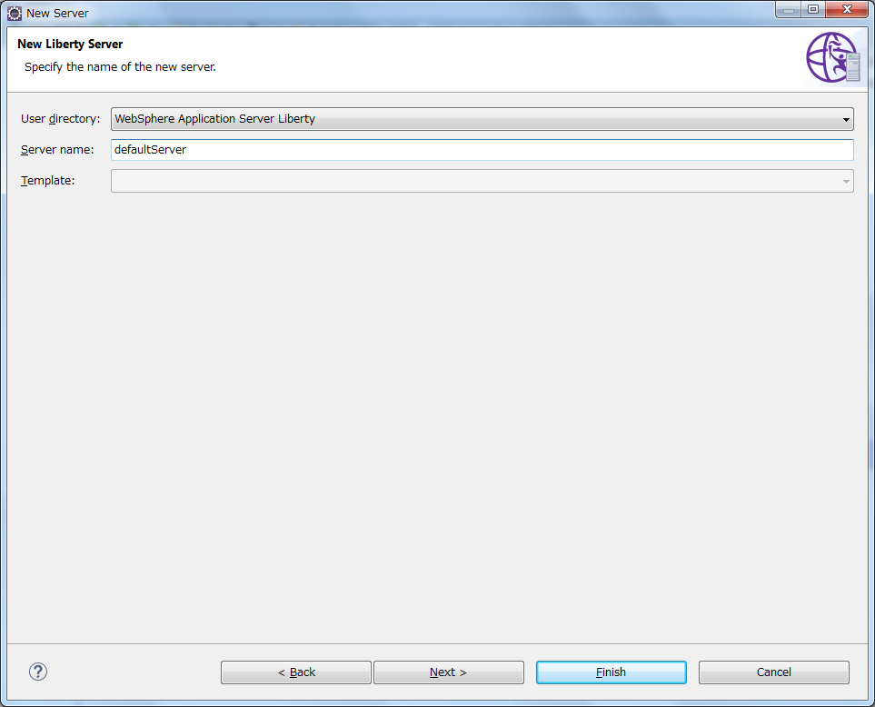
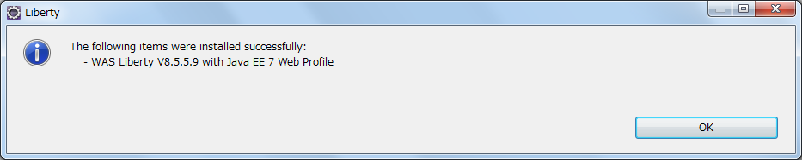
WAS Liberty を作成する。(4)

Slide 17
4. プロジェクトのインポート

Slide 18
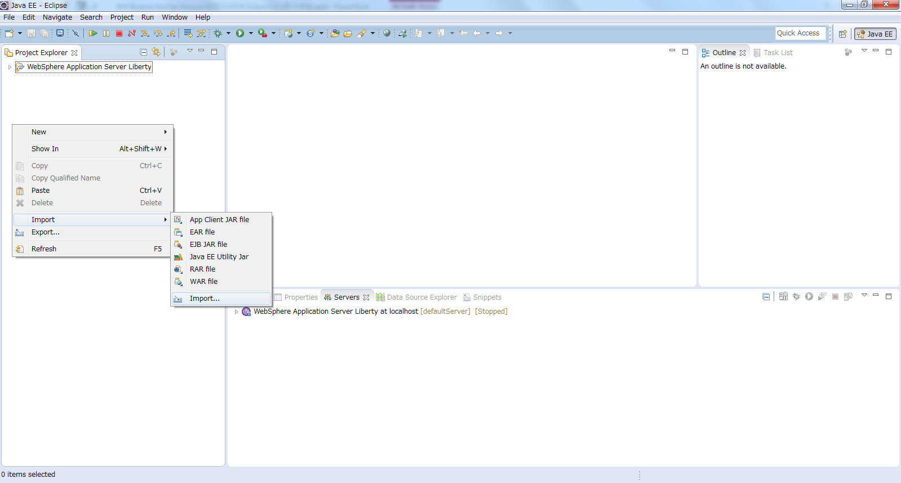
Git からプロジェクトをインポートする。(1)
右クリック

Slide 19
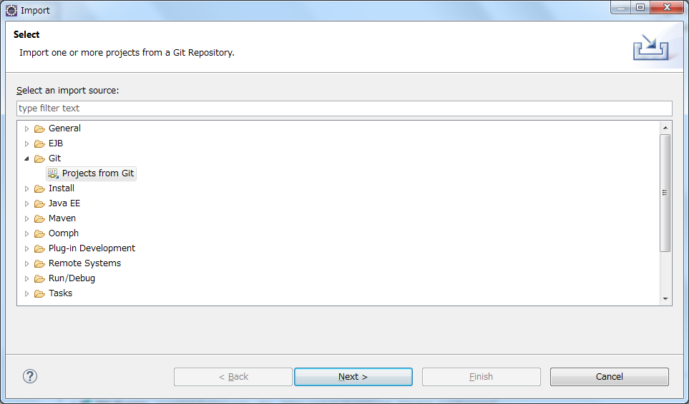
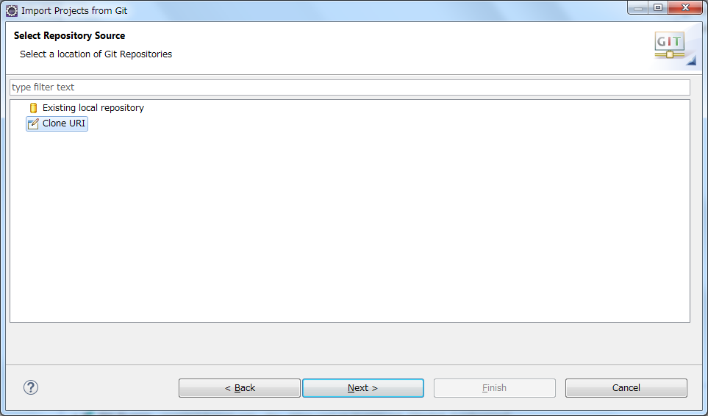
Git からプロジェクトをインポートする。(2)

Slide 20
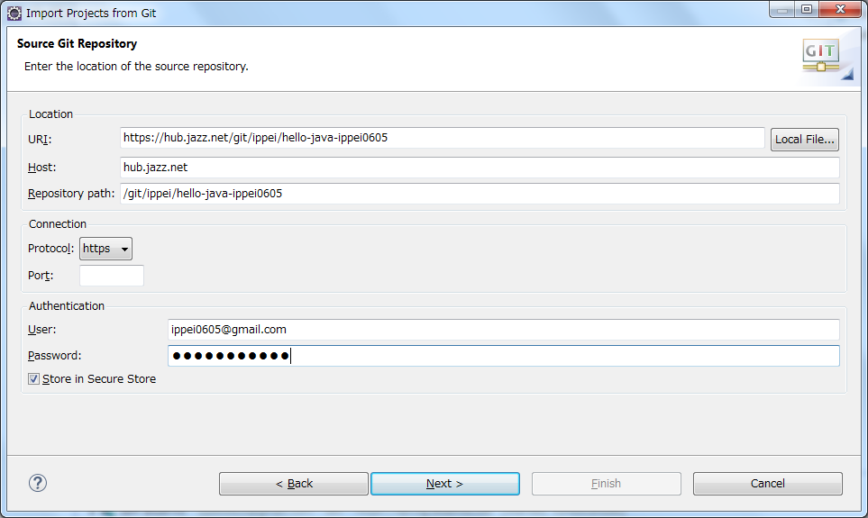
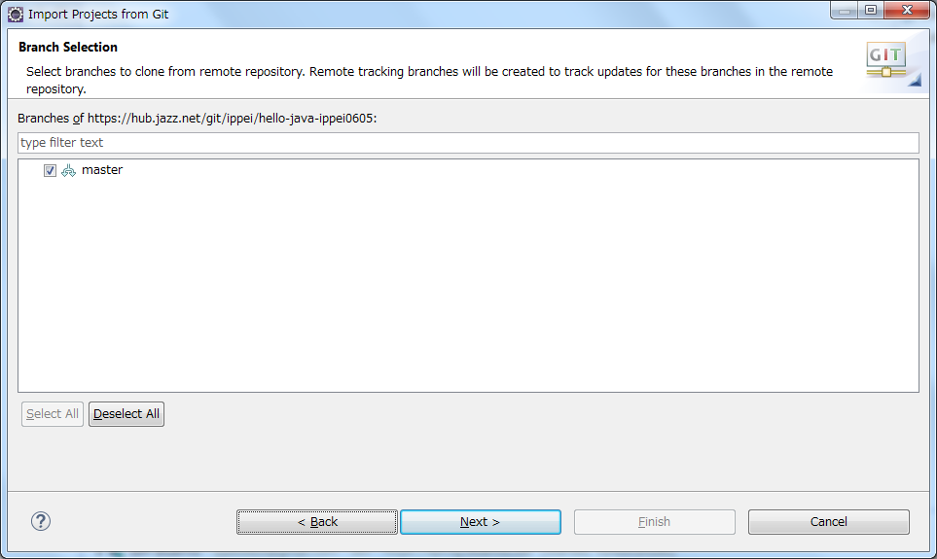
Git からプロジェクトをインポートする。(3)

Slide 21
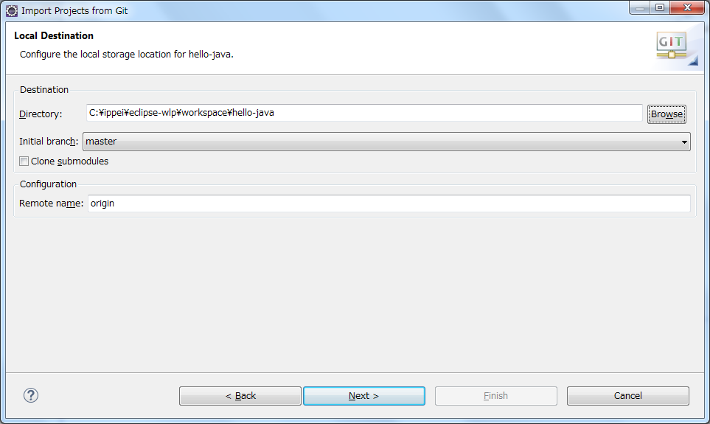
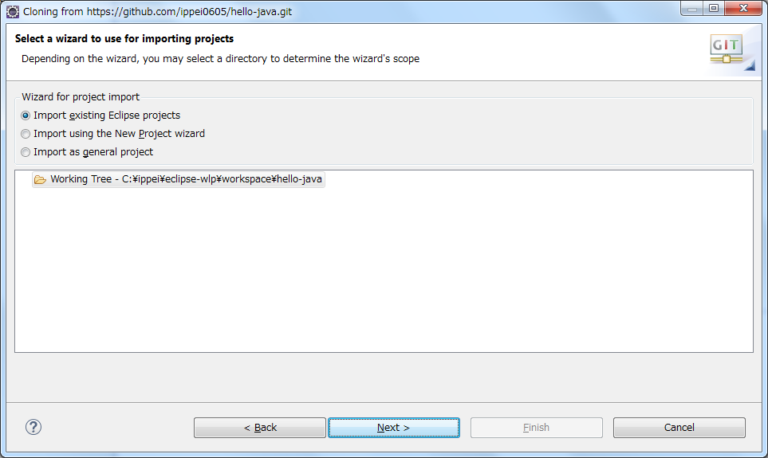
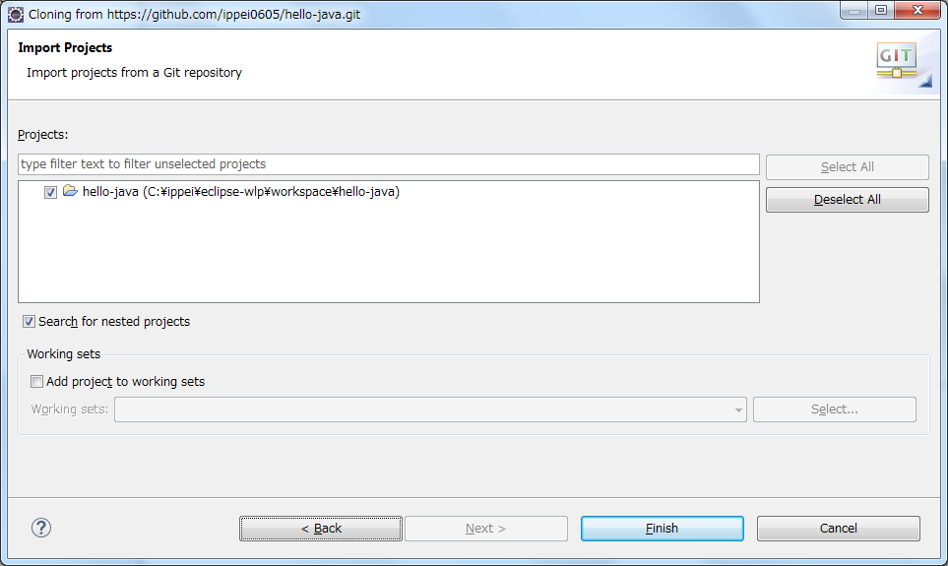
Git からプロジェクトをインポートする。(4)

Slide 22
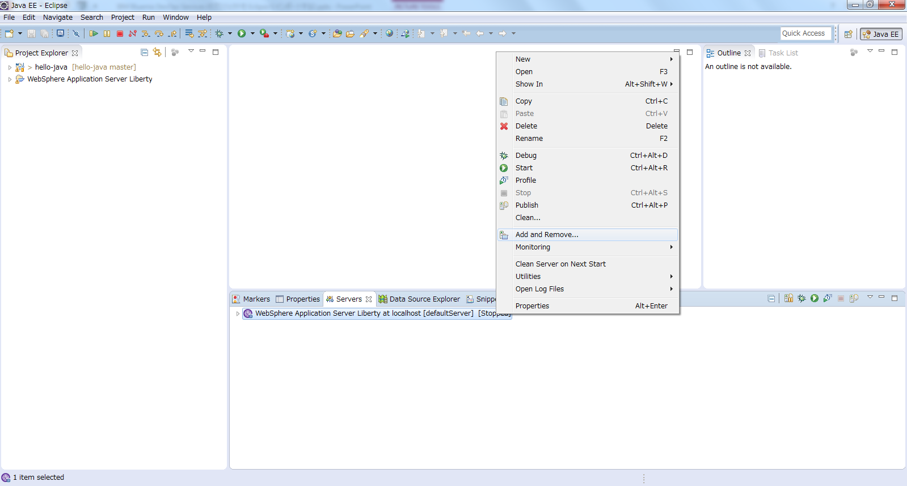
WAR を追加する。(1)
右クリック

Slide 23
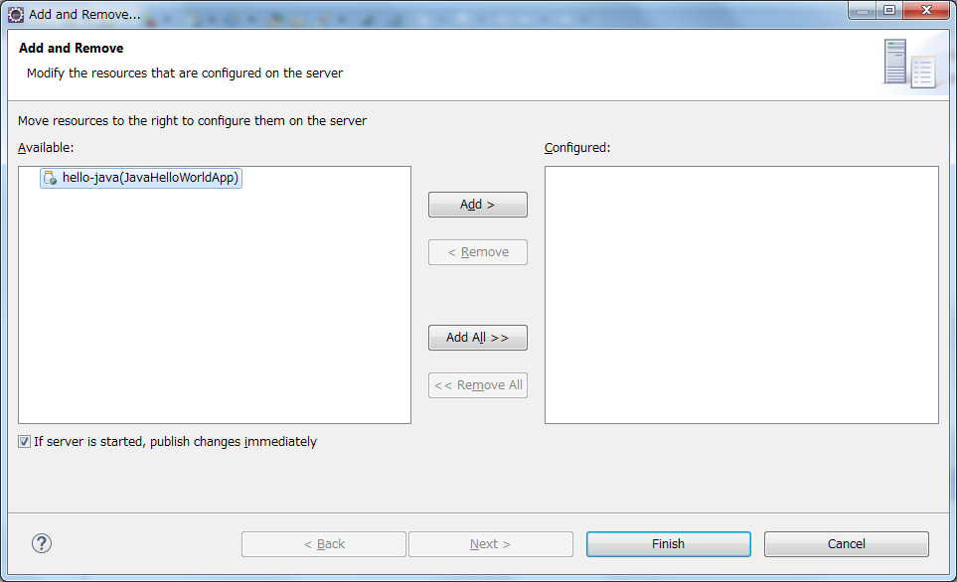
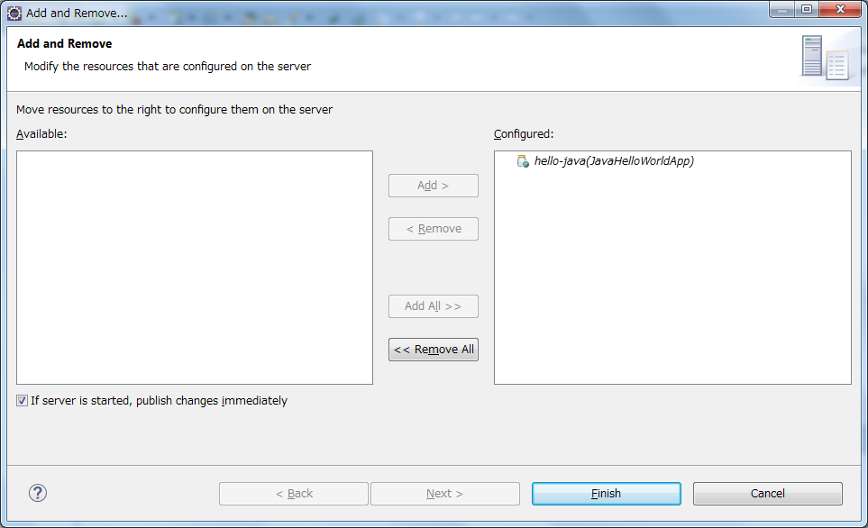
WAR を追加する。(2)

Slide 24
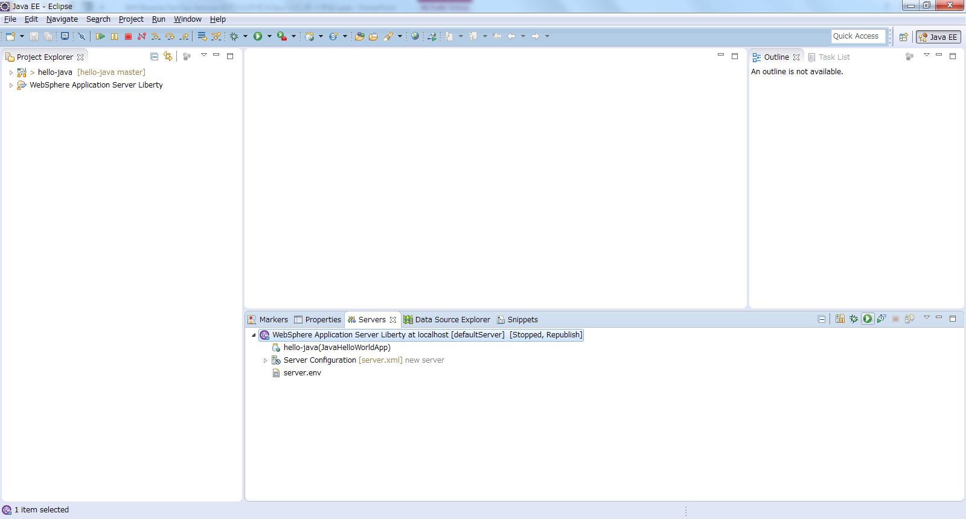
サーバーを起動する。

Slide 25
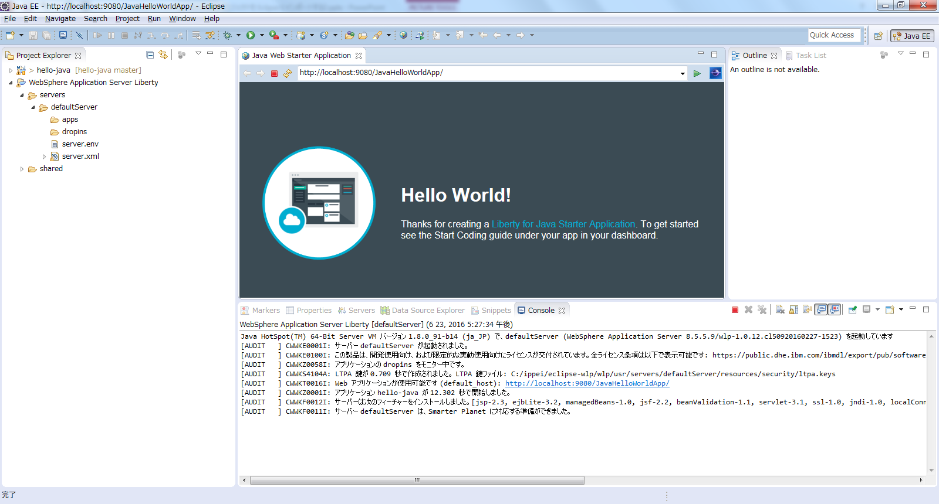
実行結果 – スターターコード

Slide 26
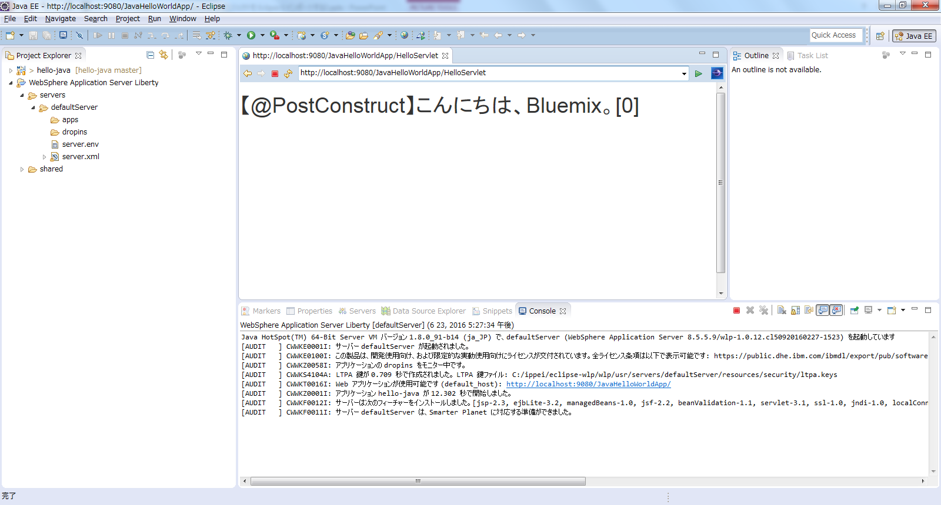
実行結果 - Servlet

Slide 27
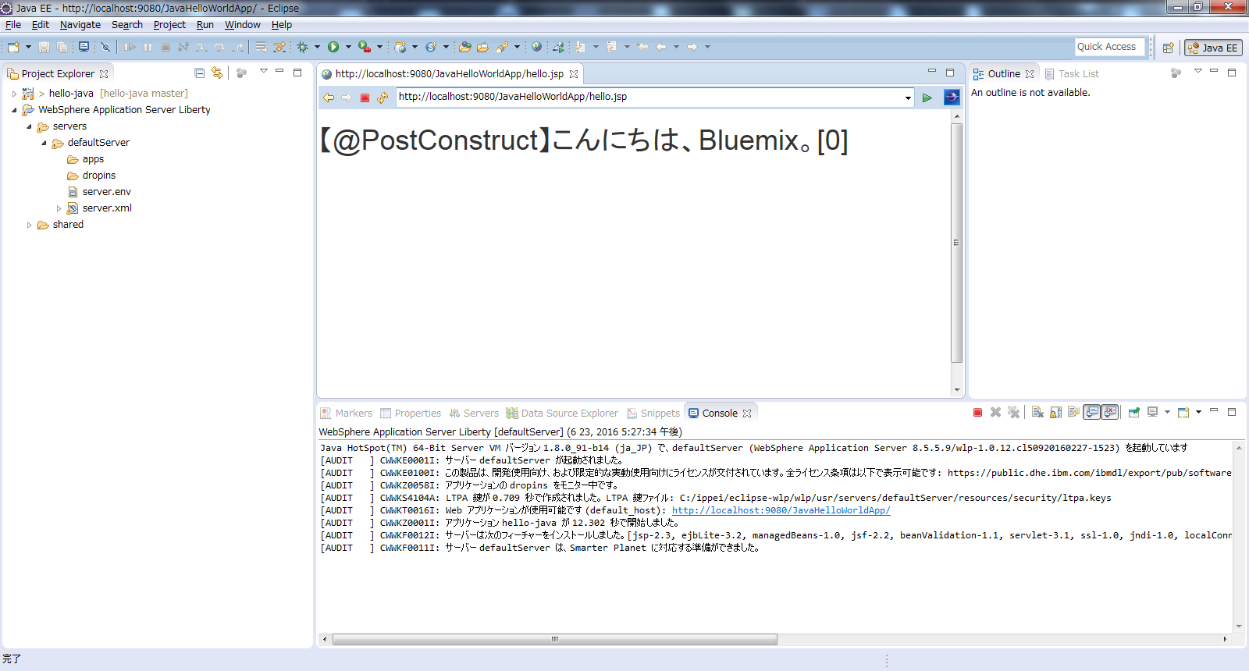
実行結果 - JSP

Slide 28
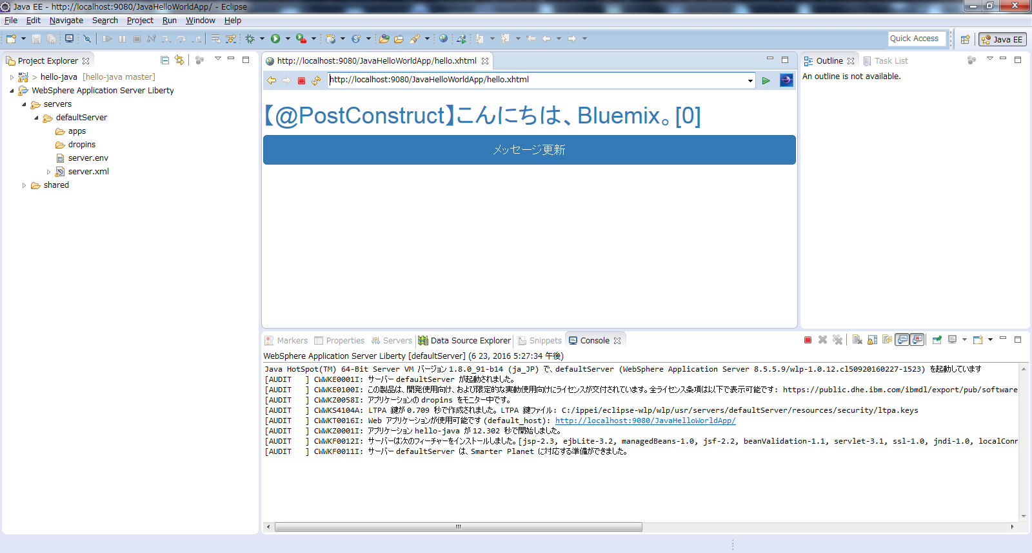
実行結果 - JSF

Slide 29
5. プログラム変更および確認

Slide 30
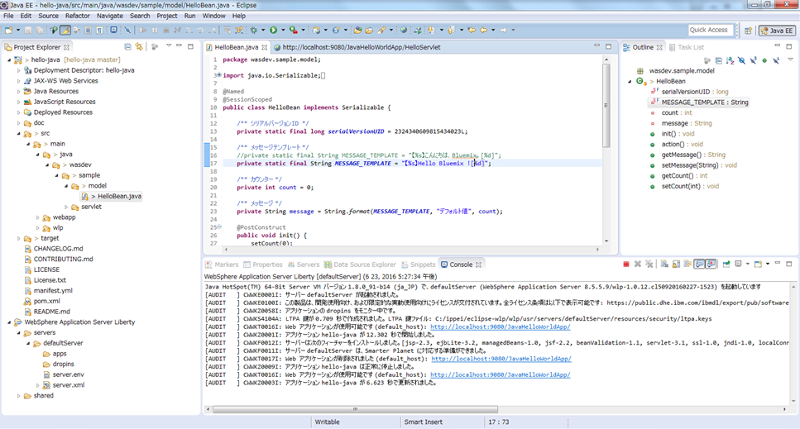
文字列を変更して、Save (Ctrl + s)

Slide 31
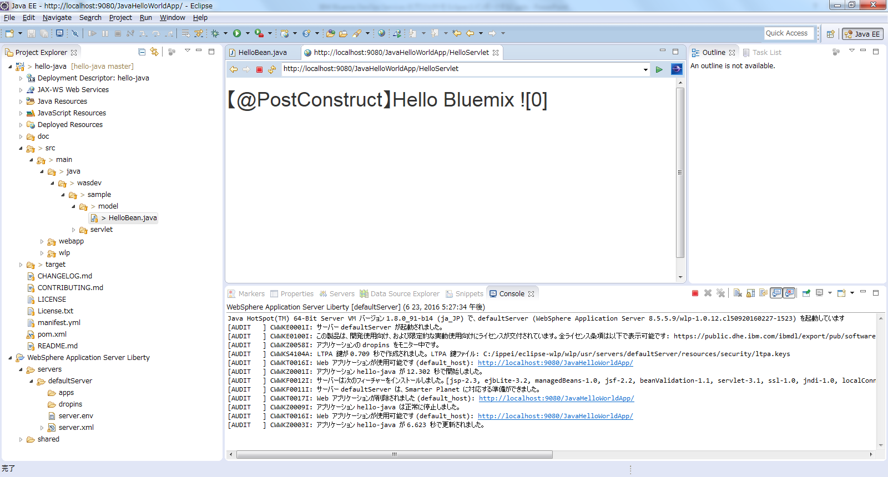
自動的にアプリケーションが更新される。
Servlet を実行
メッセージが変わっていることを確認
コンソールを確認

Slide 32
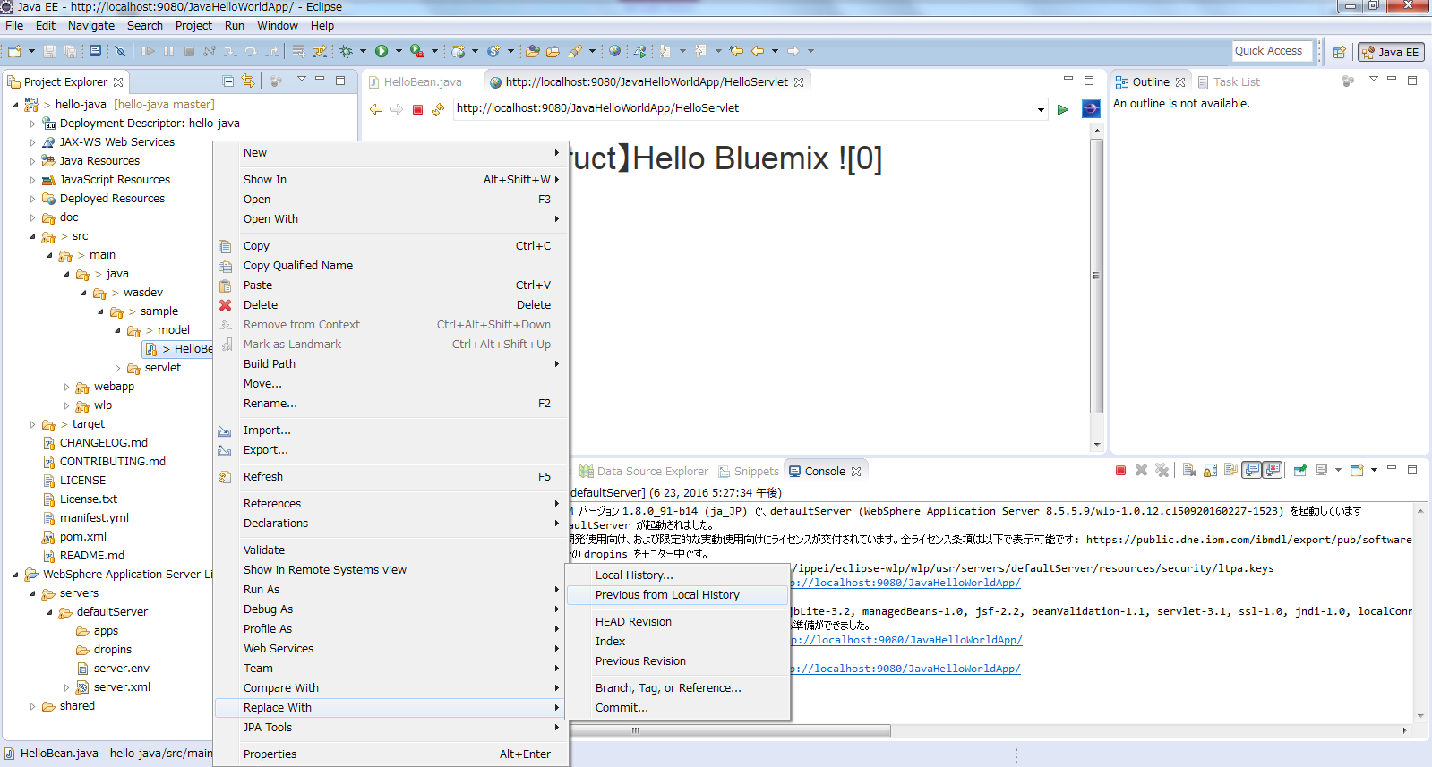
元に戻す。

Slide 33
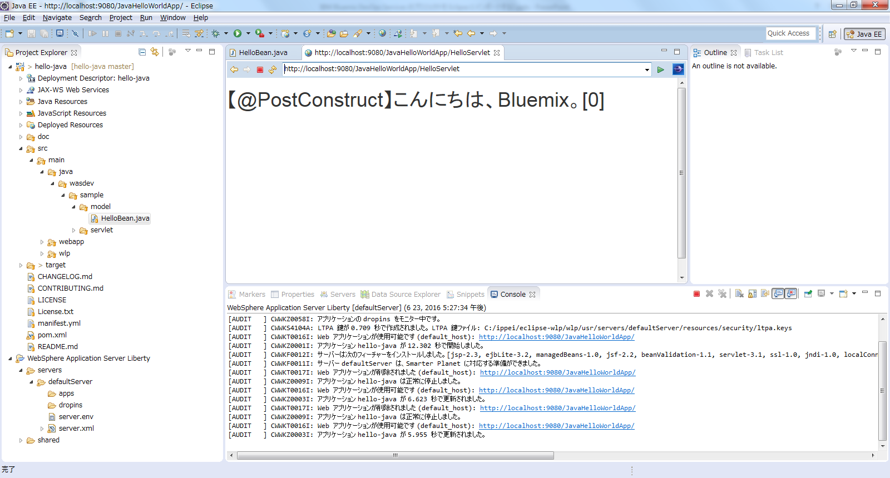
実行結果 - Servlet

Slide 34
6. まとめ
Bluemix、IDS と Eclipse は連携が容易である。
IDS から Eclipse にプロジェクトをインポートできる。(Git clone)
Eclipse からリモートリポジトリにプッシュ (Git push) すれば、Bluemix に CF PUSH できる。
プログラミングは Eclipse の強力な支援機能を利用できる。
コンテンツアシスト
Git
Bluemix
ビルド、アプリケーション更新が速い。
プログラミング、デバックに有利
新規開発に向いている。

Slide 35


Notes:
35

